Slide 1
DistllSpec: Improving Speculative Decoding
via Knowledge Distillation
作者： Yongchao Zhou, Kaifeng Lyu, Ankit Singh Rawat, Aditya Krishna Menon
ICLR 2024
汇报人：邱盈钢 日期：2025年9月28日
Notes:
DistllSpec:通过知识蒸馏提升投机解码效率
Google

Slide 2
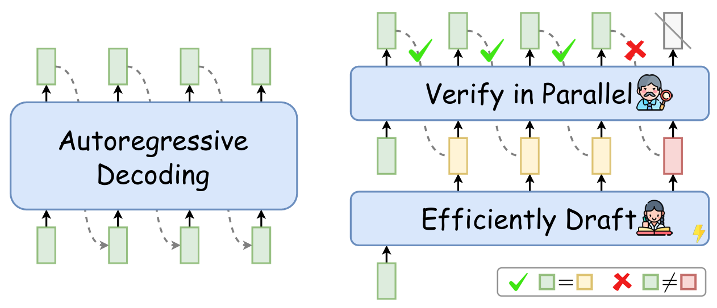
1.介绍
投机解码
Notes:
正常解码，内存受限，一次内存的读取只生成一个token，每步解码，这没有充分利用gpu的计算性能，导致效率低下
推测解码，涉及两个模型，一个是高效的小模型，一个是目标大模型，草稿模型高速生成多个候选token，大模型不是生成，取而代之是并行验证草稿模型生成的token，因为同时多验证几个token并不会大大增加计算量，gpu可以同时处理，从而这个步骤时间开销与单次解码一个token的时间开销几乎一致

Slide 3


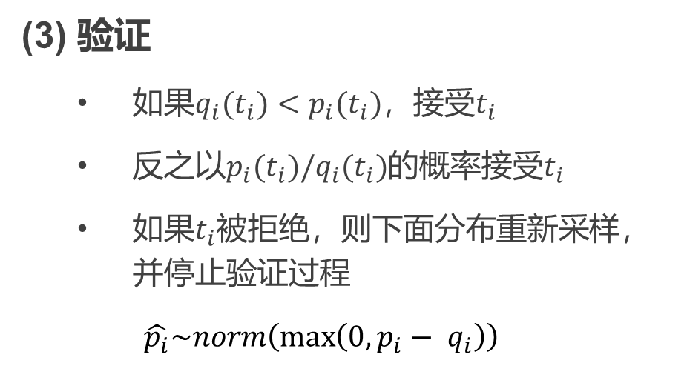












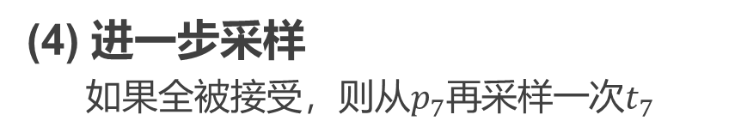



1.介绍
投机解码
验证
  如果$q_{i}(t_{i})<p_{i}(t_{i})$，接受$t_{i}$
  反之以$p_{i}(t_{i})/q_{i}(t_{i})$的概率接受$t_{i}$
  如果$t_{i}$被拒绝，则下面分布重新采样，并停止验证过程
  $$\hat{p_{i}}\sim norm\left(\max\left(0,p_{i}− q_{i}\right)\right)$$
(1)
$$q_{4}$$
$$q_{5}$$
$$q_{6}$$
Drafter
$$t_{2}$$
$$t_{3}$$
$$t_{4}$$
$$t_{5}$$
$$t_{6}$$
(2)
$$p_{4}$$
$$p_{5}$$
$$p_{6}$$
$$p_{7}$$
(4) 进一步采样
如果全被接受，则从$p_{7}$再采样一次$t_{7}$
LLM
$$t_{2}$$
$$t_{3}$$
$$t_{4}$$
$$t_{5}$$
$$t_{6}$$
Notes:
草稿模型草拟多个token，草稿模型有多种选择，主流选择是目标模型的同架构参数量更小的版本，他推理速度远优于目标模型，
目标模型并行的生成草稿模型生成token的概率分布，类似于prefill阶段，这个过程生成候选token再目标模型下对应的概率分布
第三步，对草稿模型的生成的token进行验证，可以证明通过这种采样方式跟从目标模型生成的概率分布中采样完全一致，但是能够在单步中生成多个token

Slide 4
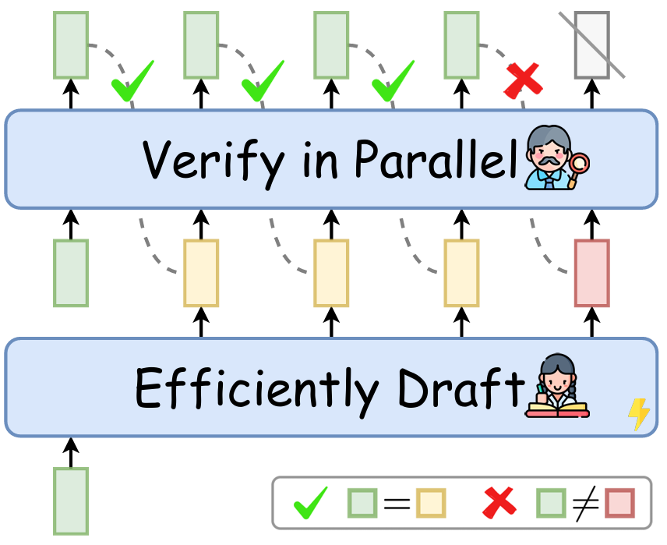
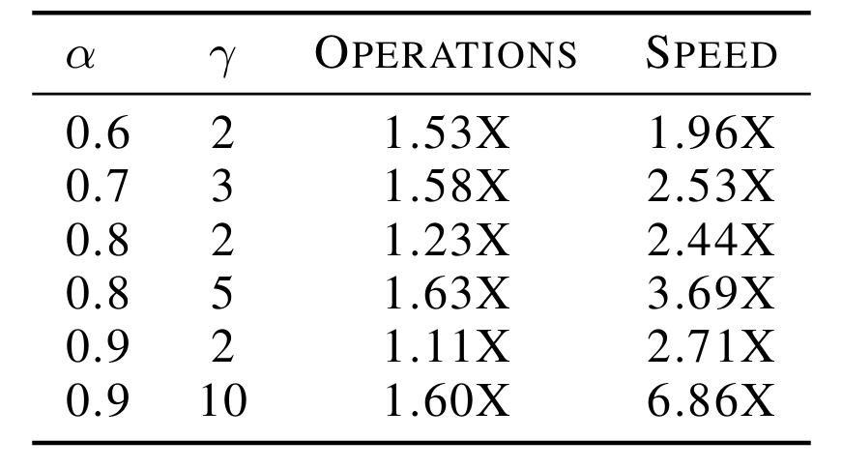
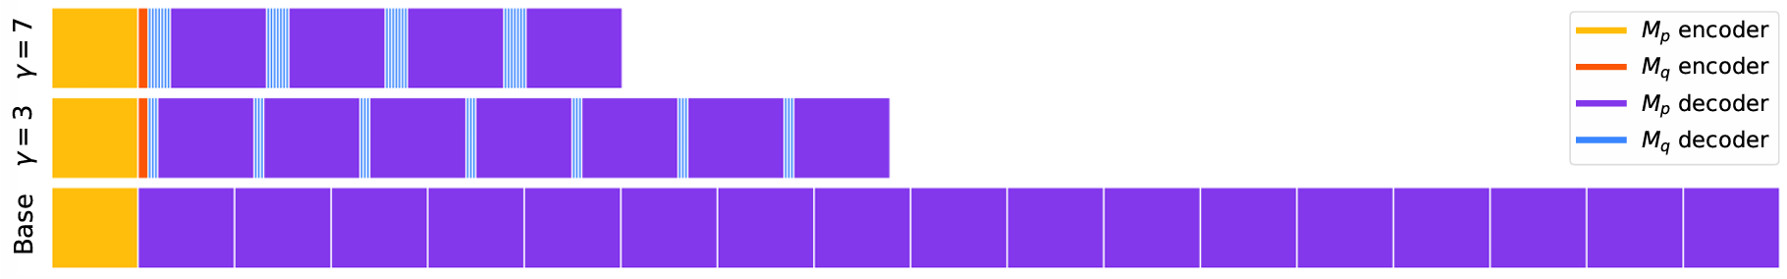


1.介绍
投机解码加速效率的影响
(1) 接受概率 $α$
(2) 草稿模型每次生成token数量 $γ$
(3) 草稿模型的推理速度
Notes:
alpha计算方式是之前接受概率的期望
若个草稿模型生成的数量过多，草稿模型推理时间会抵消掉目标模型并行验证节省的时间

Slide 5
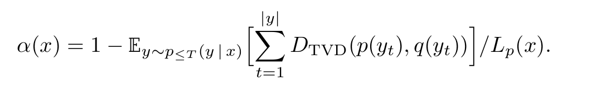
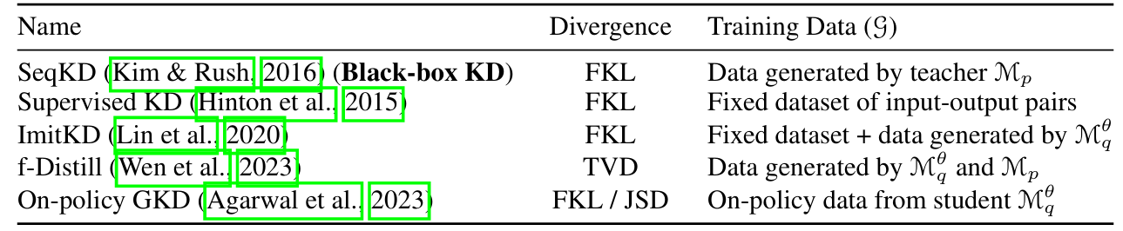
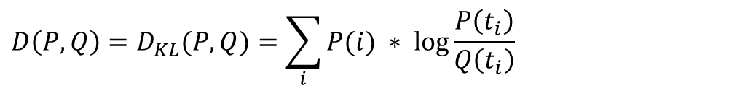
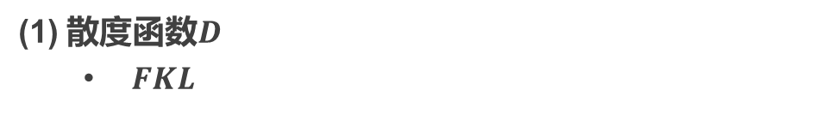
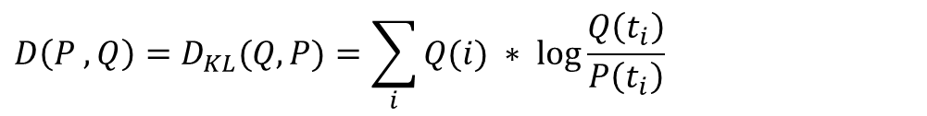


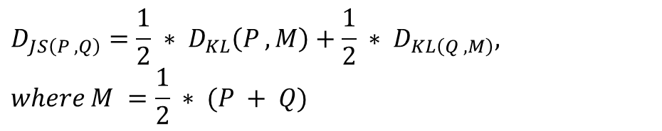
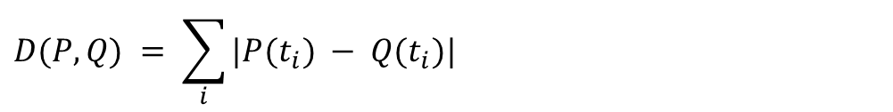
2.DistillSpec
蒸馏
散度函数$D$
  $FKL$
(2) 蒸馏数据
  固定数据集
$$D\left(P,Q\right)=D_{KL}(P,Q)=\sum_{i}{P(i) ∗ log⁡\frac{P\left(t_{i}\right)}{Q\left(t_{i}\right)}}$$
  教师生成数据集
  $RKL$
  学生生成数据集
$$D\left(P ,Q\right)=D_{KL}(Q,P)=\sum_{i}{Q(i) ∗ log⁡\frac{Q\left(t_{i}\right)}{P\left(t_{i}\right)}}$$
  $TVD$
(3) 理论优化目标
$$D(P, Q) = \sum_{i}{|P(t_{i}) − Q(t_{i})|}$$
  JSD
$$D_{JS\left(P ,Q\right)}=\frac{1}{2} ∗ D_{KL}\left(P ,M\right)+\frac{1}{2} ∗ D_{KL\left(Q ,M\right)}, where M =\frac{1}{2} ∗ (P + Q)$$
Notes:
D表示目标模型与草稿模型的概率分布直接的差距

Slide 6
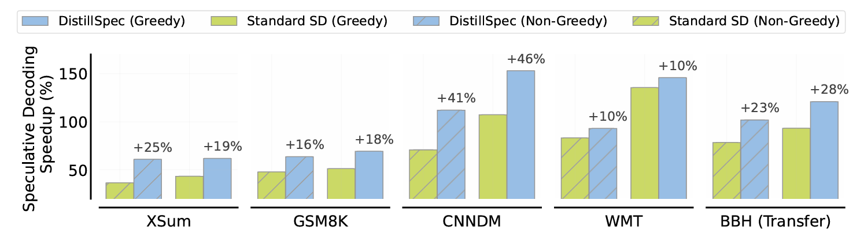
3.实验
数据集
模型
WMT EnDe：机器翻译
CNN/DM：文本摘要
Xsum：文档摘要
GSM8K：数学推理
BBH：复杂推理、逻辑推理、数学问题
T5 v1.1
T5-Small (77M),-Base (250M),
-Large (800M), -XL (3B), -XXL (11B)

Slide 7
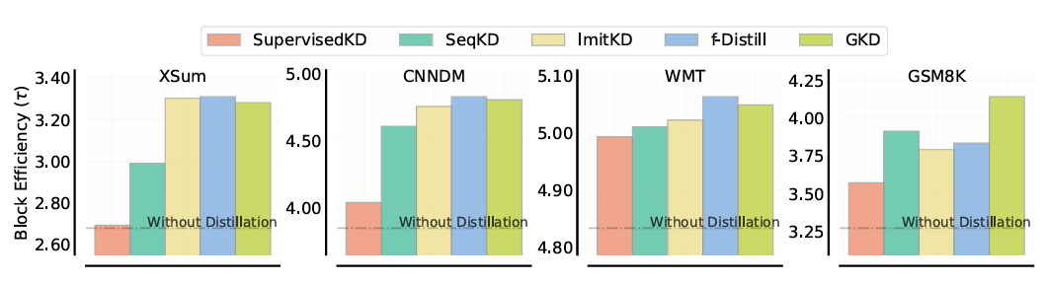
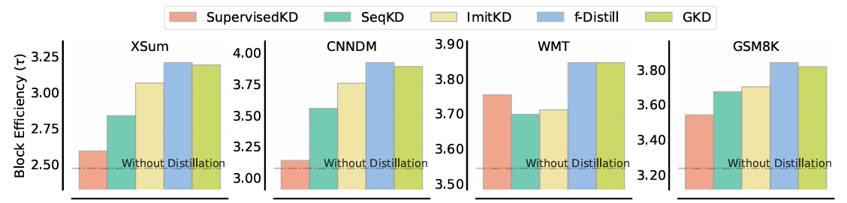
3.实验
（1）贪婪解码，草稿模型每次生成7个token
（2）标准采样，草稿模型每次生成7个token

Slide 8
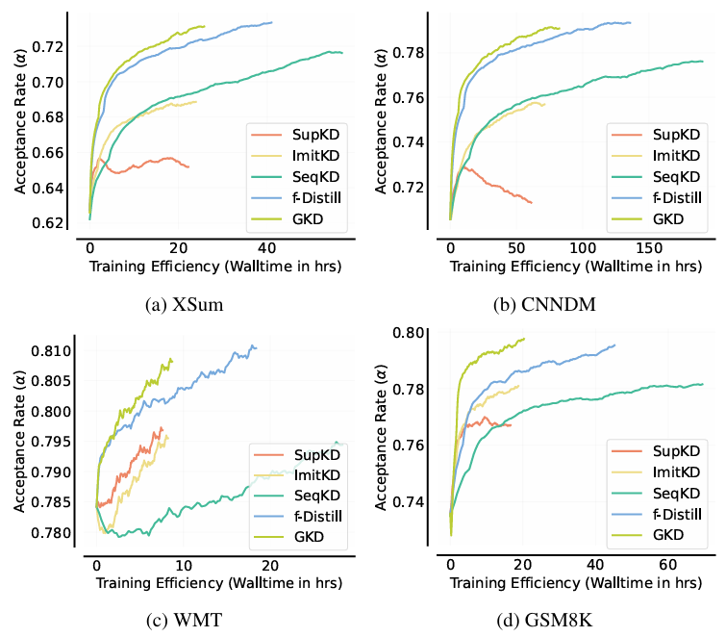
3.实验

Slide 9
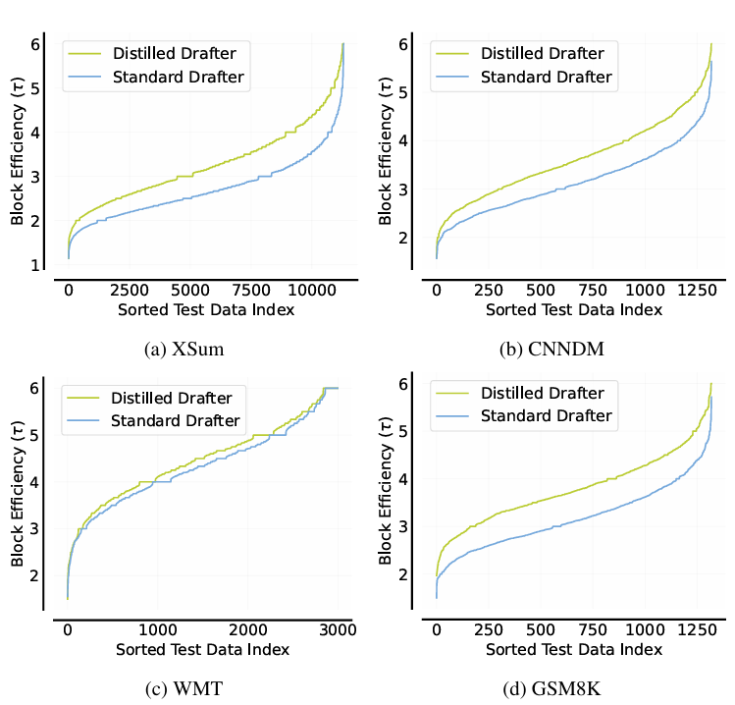
3.实验

Slide 10
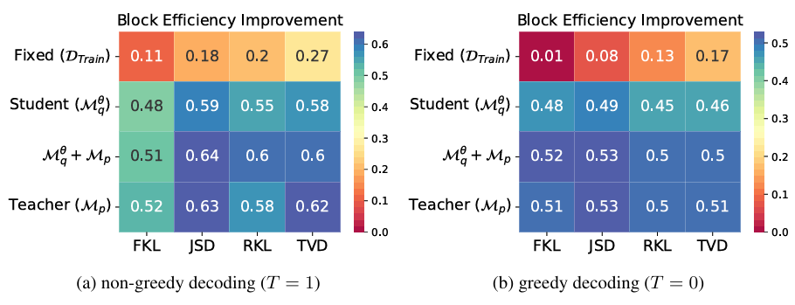
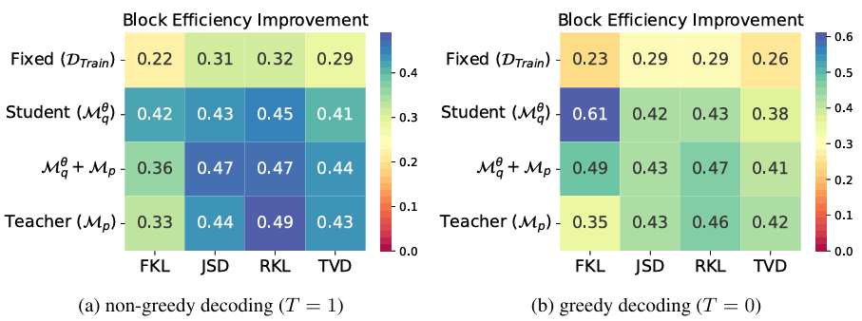
3.实验
（1）XSum
（2）GSM8K

Slide 11
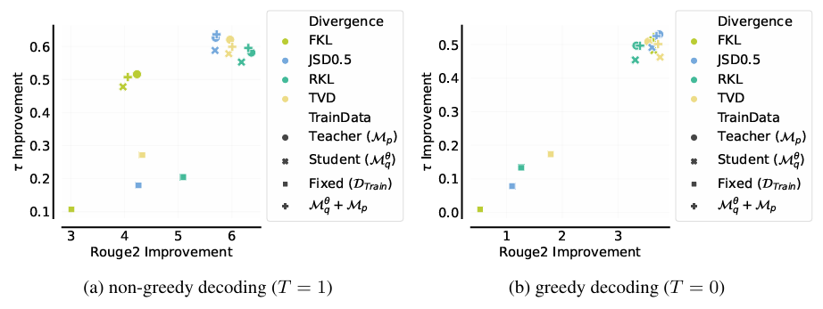
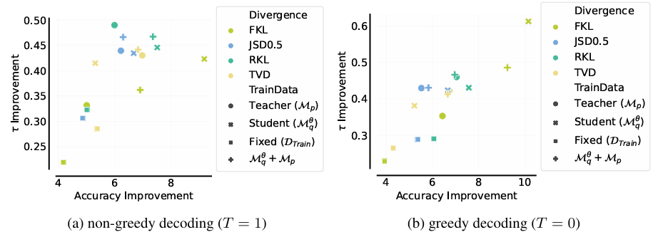
3.实验
（1）XSum
（2）GSM8K

Slide 12
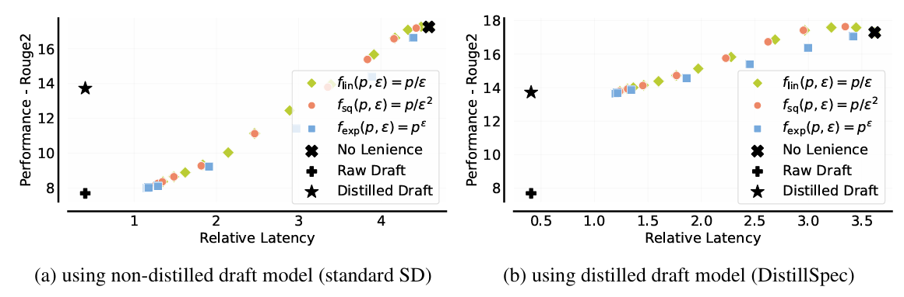
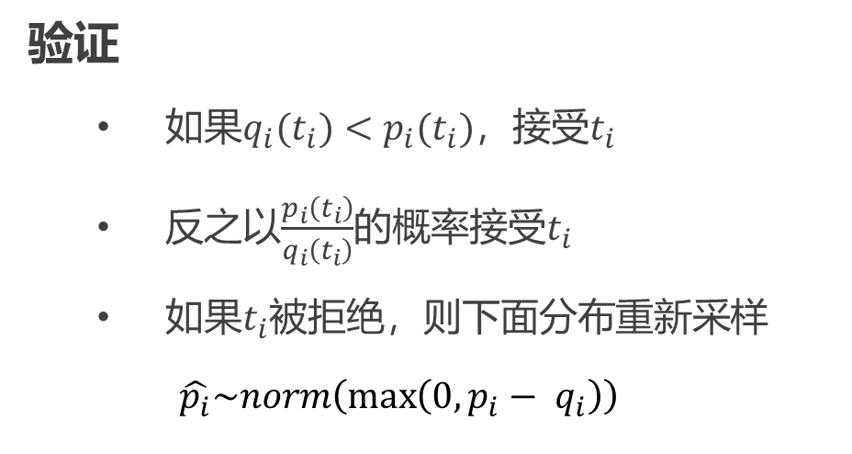



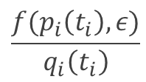
3.实验
验证
  如果$q_{i}(t_{i})<p_{i}(t_{i})$，接受$t_{i}$
  反之以$\frac{p_{i}\left(t_{i}\right)}{q_{i}\left(t_{i}\right)}$的概率接受$t_{i}$
  如果$t_{i}$被拒绝，则下面分布重新采样
  $$\hat{p_{i}}\sim norm\left(\max\left(0,p_{i}− q_{i}\right)\right)$$
$$f_{lin}(p,ε)=\frac{p}{ε}$$
$$\frac{{f(p}_{i}\left(t_{i}\right),ε)}{q_{i}\left(t_{i}\right)}$$
$$f_{sq}(p,ε)=\frac{p}{ε^{2}}$$
$$f_{exp}(p,ε)=p^{ε}$$

Slide 13
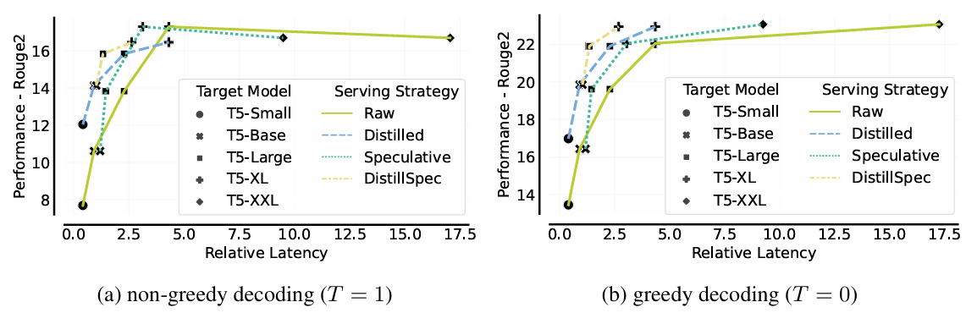
3.实验

Slide 14
4.总结
本文中作者探究了知识蒸馏对投机解码性能得到影响

Slide 15

谢谢倾听
请大家批评指正

